Slide 1
Ассоциация разработчиков и пользователей искусственного интеллекта в медицине «Национальная база медицинских знаний»
ОТЧЕТНЫЙ ДОКЛАД

Slide 2
Об Ассоциации
Инициатива создания Ассоциации разработчиков и пользователей искусственного интеллекта в медицине «Национальная база медицинских знаний» (НБМЗ) была заявлена как важнейший шаг в реализации стратегической дорожной карты «Искусственный интеллект в медицине. Цифровое здравоохранение», принятой в рамках прошедшего 26-28 июня 2018 г. в Москве Всероссийского консилиума заслуженных врачей России.
Инициатива создания Ассоциации поддержана:
Национальной ассоциацией Заслуженных Врачей России (НАЗВР)
Российской венчурной компанией (РВК)
Агентством стратегических инициатив (АСИ)
Национальным Агентством Социальных Коммуникаций (НАСК)
Администрацией Президента (АП)

Slide 3
Призываем всех, занимающихся проектами, связанными с искусственным интеллектом (ИИ) и системами поддержки принятия врачебных решений (СППВР) ВСТУПАТЬ в Ассоциацию!
http://nbmz.ru/

Slide 4
Формальности

Slide 5
Учреждение Ассоциации
Полное наименование: АССОЦИАЦИЯ РАЗРАБОТЧИКОВ И ПОЛЬЗОВАТЕЛЕЙ ИСКУССТВЕННОГО ИНТЕЛЛЕКТА В МЕДИЦИНЕ «Национальная база медицинских знаний»
Сокращенное наименование: АССОЦИАЦИЯ «Национальная база медицинских знаний»
ОГРН 1187700018978 ИНН 9731013971
Создана 18 сентября 2018 года на Учредительном собрании.
Учредителями Ассоциации стали 47 членов (46 физических лиц и 1 юридическое лицо).
Зарегистрирована Министерством юстиции Российской Федерации 02 ноября 2018 года.
Поставлена на учет ФНС 29 октября 2018 года.
Основной документ, регламентирующий деятельность Ассоциации «Национальная база медицинских знаний» -
Устав Ассоциации. Принят на Учредительном собрании 18 сентября 2018 единогласно. Опубликован на сайте Ассоциации nbmz.ru

Slide 6
Выборные органы Ассоциации
Генеральным директором Ассоциации на Учредительном собрании
18 сентября 2018 года избран Зингерман Борис Валентинович.
Избран Наблюдательный совет Ассоциации в составе 14 человек:
1. Алмазов Андрей Александрович
2. Будова Александра Павловна
3. Горбунов Игорь Николаевич
4. Гусев Александр Владимирович
5. Данилов Максим Владимирович
6. Егоров Виктор Иванович
7. Каем Кирилл Владимирович
8. Кузнецова Кристина Александровна
9. Масух Илья Илья Иссович
10.Романова Олесия Александровна
11. Сапрыкина Виктория Валерьевна
12. Семенов Дмитрий Юрьевич
13. Сорокин Сергей Юрьевич
14. Степанов Валентин Николаевич
За прошедший период проведено 6 заседаний наблюдательного совета.
Протоколы заседаний Наблюдательного совета опубликованы на сайте nbmz.ru

Slide 7
Сдача обязательной отчетности
В соответствии с законодательством РФ Ассоциацией сдана обязательная отчетность в Министерство юстиции Российской федерации. Отчетность принята Министерством юстиции и опубликована на его сайте.
В ФНС РФ сдана предусмотренная законодательством бухгалтерская и налоговая отчетность.
Обязательная отчетность включена в раздаточные материалы нашего Собрания.

Slide 8
Отчет об исполнении бюджета
Бюджет ассоциации на 2018 – первый квартал 2019 года утвержден Наблюдательным советом Ассоциации НБМЗ на заседании №3 25 октября 2018 года.
Источник доходов бюджета – учредительные взносы участников и добровольные целевые взносы на уставную деятельность Ассоциации.
Общий отчет об исполнении бюджета за 2018 – 1 квартал 2019 ( в тысячах рублей).
Развернутый по статьям отчет об исполнении бюджета – в раздаточных материалах у членов Ассоциации.
 | План, тыс. рублей |  |  | Факт, тыс. рублей |  |  | Заключение
 | 2018 год | 1 квартал 2019 | Итого | 2018 год | 1 квартал 2019 | Итого
Доход | 686 | 1 379 | 2 065 | 442 | 1 084 | 1 526 | Остаток средств в распоряжении Ассоциации на исполнение уставных целей
Расход | 686 | 1 379 | 2 065 | 151 | 498 | 649 | Экономия расходной части бюджета

Slide 9
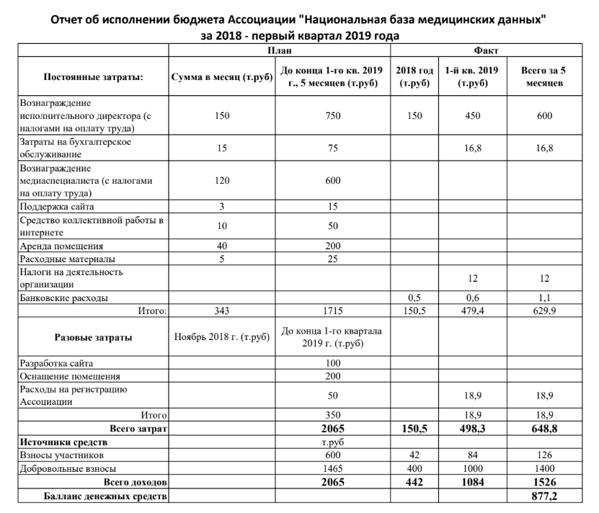

Slide 10
Финансовый план (смета) Ассоциации на апрель – декабрь 2019 года
Общие параметры сметы Ассоциации (в тысячах рублей):
Развернутый по статьям финансовый план – в раздаточных материалах у членов Ассоциации.
 | Ежемесячно | Месяцев | Итого
Остаток средств в распоряжении Ассоциации на исполнение уставных целей на 01.04.2019 |  |  | 877
Доходы (за счет вступительных и членских взносов участников Ассоциации и добровольных целевых взносов на уставную деятельность Ассоциации. |  |  | 2 223
Расходы Ассоциации на исполнение уставных целей | 310 | 9 | 2 790
Остаток средств в распоряжении Ассоциации на исполнение уставных целей на 31.12.2019 |  |  | 310

Slide 11
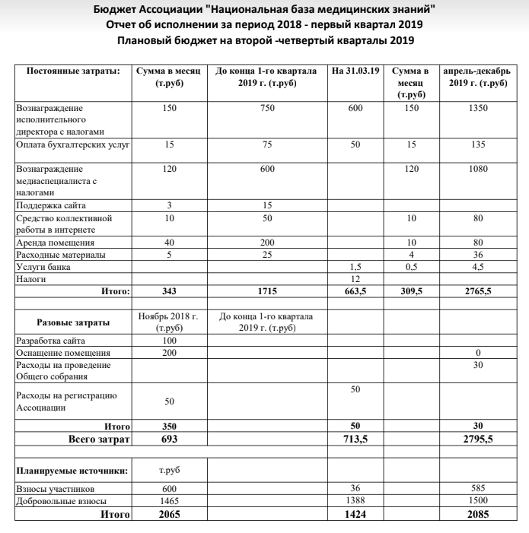

Slide 12
За период работы ассоциации поступило 37 заявлений о приеме в члены Ассоциации. Решениями Наблюдательного совета одобрен прием 30 новых членов:
Прием новых членов в члены Ассоциации
Семенов Илья Александрович
Миронович Филипп Александрович
ООО “ТехЛаб” (Шаповалов Александр Анатольевич)
Рыков Максим Юрьевич
Филатов Петр Анатольевич
Климова Наталия Анатольевна
Ларченко Илья Игоревич
Сысоев Алексей Александрович
Костюк Алексей Петрович
ООО «ЮНИМ» (Генис Михаил Юрьевич)
Варфоломеев Владимир Викторович
Григорян Олег Эдуардович
Клименко Сергей Андреевич
Тюрюмина Элла Яковлевна
Оксаненко Александр Евгениевич
Шишкин Святослав Владиславович
Шалфеева Елена А.
ООО Лаборатория цифровой медицины
Харламов Александр Александрович
Вольман Вильгельм Валерьевич
ООО "ЛАНИТ-ТЕРКОМ" (Терехов Андрей Николаевич)
Скакун Станислав Геннадьевич
Незнанов Алексей Андреевич
ФГБУ НМХЦ им.И.И.Пирогова (Карпов Олег Эдуардович)
ООО "СИТИСОФТ" (Гермаковский Андрей Сергеевич)
АрДиСайнс Лапенко Денис Леонидович
Филиал Института Иммунологии ФМБА России (Мазанов Александр Львович)
Колпаков Федор Анатольевич
Институт живых систем СКФУ (Анфиногенова Оксана Ивановна)
Мишвелов Артем Евгеньевич
По Уставу Заявитель становятся Членом Ассоциации НБМЗ после одобрения Наблюдательным советом и уплаты вступительного взноса.
По 7 заявлениям запрошена дополнительная информация.
Все подавшие заявления на вступление в Ассоциацию приглашены на Общее собрание.

Slide 13
О членских взносах членов Ассоциации на 2019 год
Определение размеров и порядка уплаты вступительных и ежегодных членских взносов членов Ассоциации относится по Уставу к исключительной компетенции Общего собрания.
Наблюдательный совет предлагает Общему собранию Ассоциации принять решение о вступительных и ежегодных членских взносах членов Ассоциации:
Установить размеры вступительных взносов:
- для юридических лиц 10 тысяч рублей,
- для физических лиц 5 тысяч рублей.
Установить размеры ежегодных взносов:
- для юридических лиц 50 тысяч рублей,
- для физических лиц 5 тысяч рублей.

Slide 14
Об избрании Ревизора и Аудитора Ассоциации
Выборы Ревизора и Аудитора Ассоциации относится по Уставу к исключительной компетенции Общего собрания.
Наблюдательный совет предлагает Общему собранию Ассоциации избрать Ревизором Ассоциации Лосева Алексея Борисовича. Информация о кандидате на избрание - в раздаточных материалах у членов Ассоциации.
Выборы аудитора и принятие решения о проведении аудита по законодательству РФ и Уставу Ассоциации является правом, а не обязанностью. Наблюдательный совет предлагает Общему собранию не проводить в 2019 году аудит и не выбирать на этот период аудитора.

Slide 15
Порядок голосования за решения
Право голоса на Общем собрании имеют члены Ассоциации, в настоящее время – 47 человек. Кворум составляет 24 участника.
В соответствии с законодательством РФ и Уставом Ассоциации «Национальная база медицинских данных» (пункт 25.6) голосование проводится присутствующими на собрании членами ассоциации и заочно – по каналам телекоммуникаций, обеспечивающих аутентичность передаваемых и принимаемых сообщений и их документальное подтверждение.
Голосование производится:
для присутствующих на собрании очно - путем заполнения бюллетеня для голосования и сдачи его в счетную комиссию;
для заочно голосующих – путем пересылки заполненного бюллетеня для голосования в счетную комиссию по электронной почте.
Бюллетени для голосования выданы присутствующим членам Ассоциации при регистрации и разосланы заочно голосующим по электронной почте.

Slide 16
«Неформальности»

Slide 17
Цели и задачи ассоциации
Развитие рынка искусственного интеллекта для здравоохранения
Консолидация российских разработок, выход на международные рынки
Обеспечение равного доступа для российских разработчиков систем поддержки принятия врачебных решений (СППВР) к валидированным биомедицинским данным
Повышение эффективности работы здравоохранения, сокращения смертности, заболеваемости и врачебных ошибок, внедрению новых инновационных разработок для медицины и здравоохранения
Создание доступной, вариативной, обширной экспертной среды в сфере разработки и практического применения цифровых технологий в системе здравоохранения

Slide 18
Деятельность Ассоциации
Ассоциация явилась инициатором глубокого обсуждения проблемы регистрации Программного обеспечения в качестве медицинского изделия
Провели круглый стол в Сколково «Регистрация программного обеспечения как медицинского изделия: проблемы и пути решения».
Подготовили предложения по изменению нормативной документации (направлены в Росздравнадзор)
Подготовили проект законопроекта с изменениями в статью 38 Закона №323-ФЗ (о выделении медицинского программного обеспечения в отдельный объект регулирования.
Ассоциация «Национальная база медицинских знаний» совместно с Советом Федерации провели круглый стол по вопросам формирования инструментов регулирования медицинского программного обеспечения (21.11.2018)

Slide 19
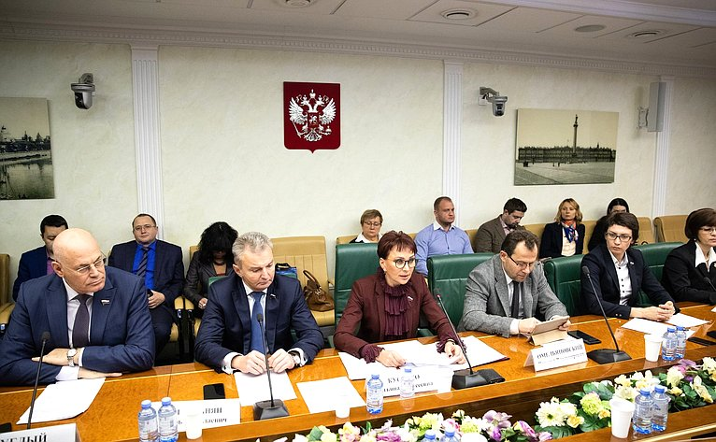
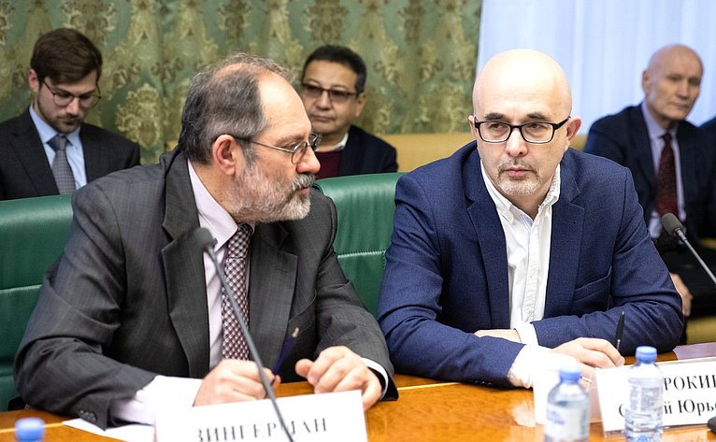
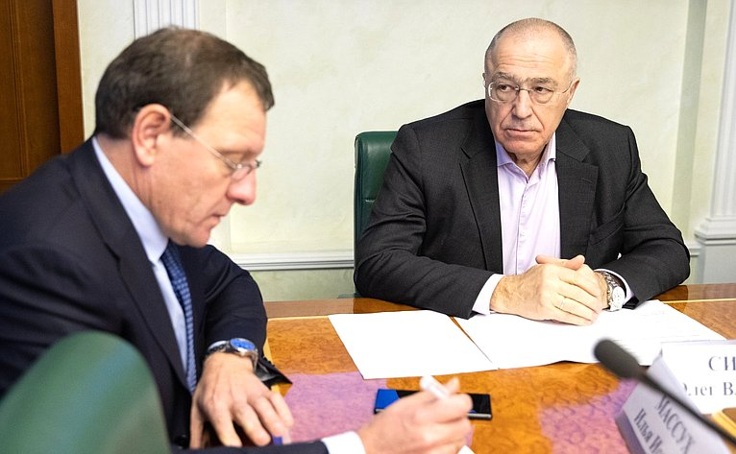
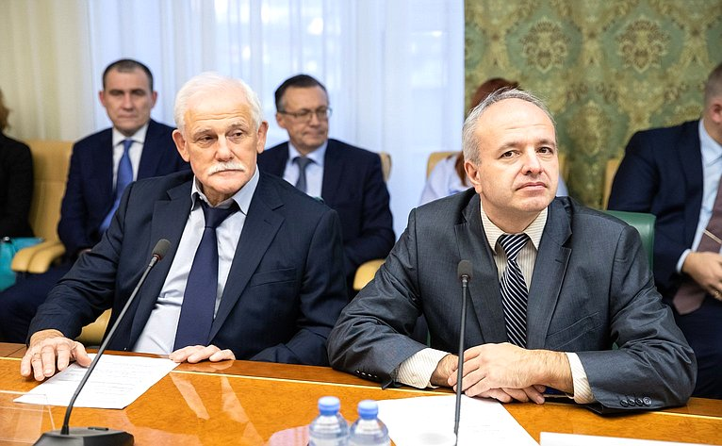
Деятельность Ассоциации
Ассоциация явилась инициатором глубокого обсуждения проблемы регистрации Программного обеспечения в качестве медицинского изделия

Slide 20
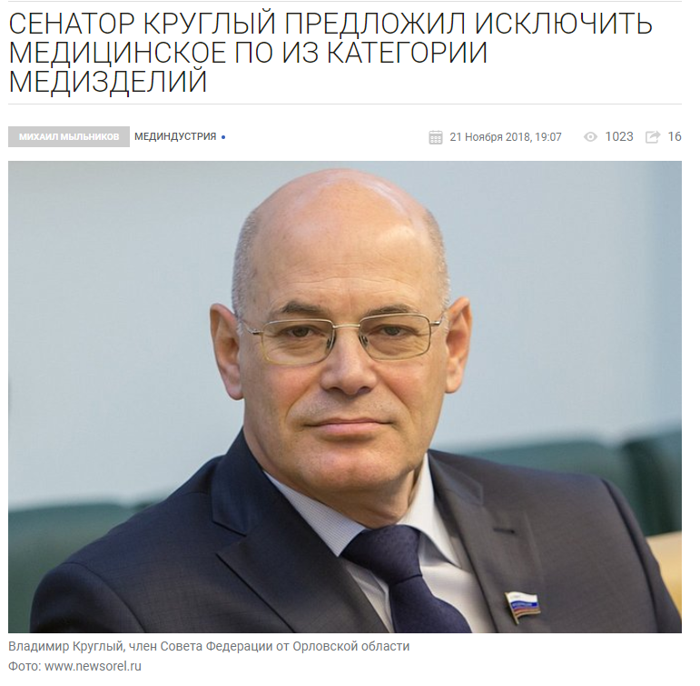
Деятельность Ассоциации
Ассоциация явилась инициатором глубокого обсуждения проблемы регистрации Программного обеспечения в качестве медицинского изделия

Slide 21
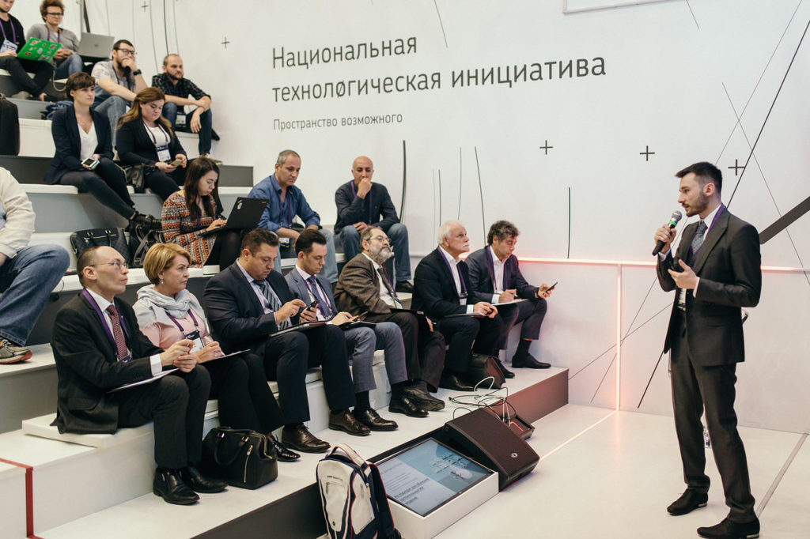
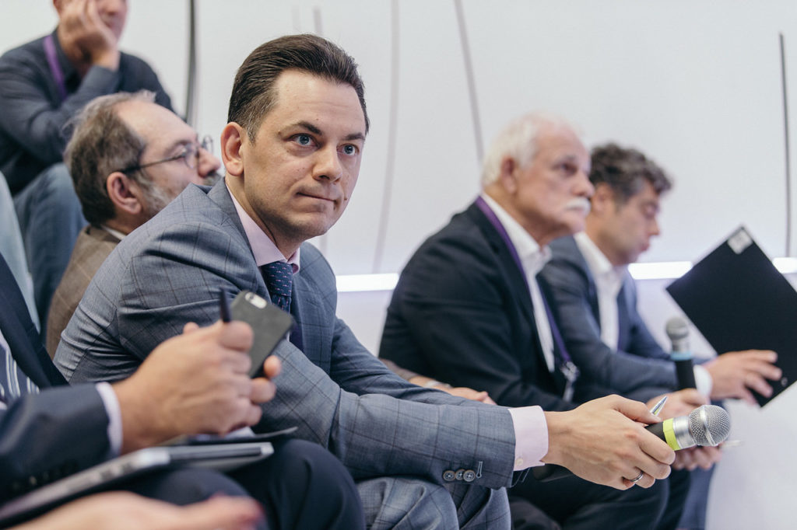
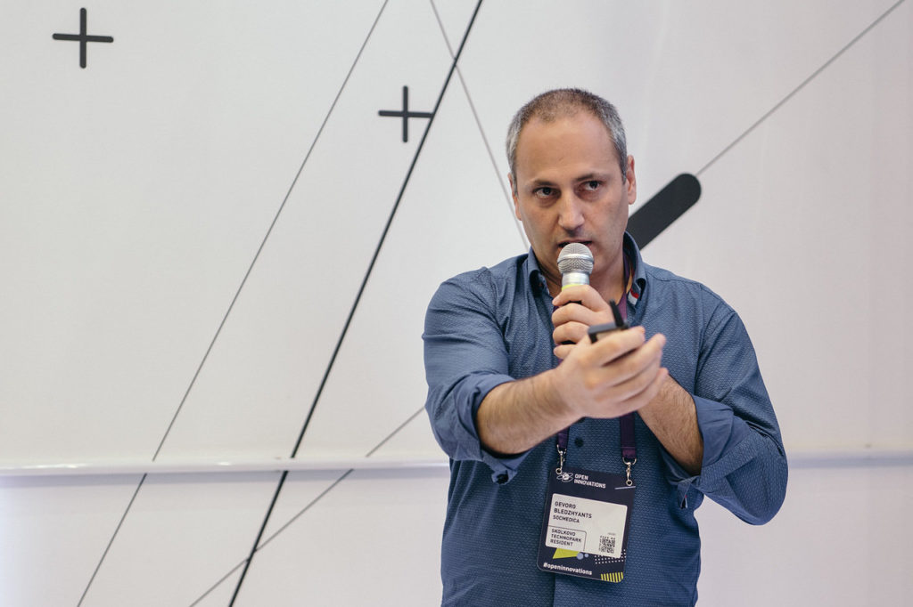
Деятельность Ассоциации – Смотры проектов
Ассоциация «Национальная база медицинских знаний» провела первый отбор систем поддержки принятия врачебных решений

Slide 22
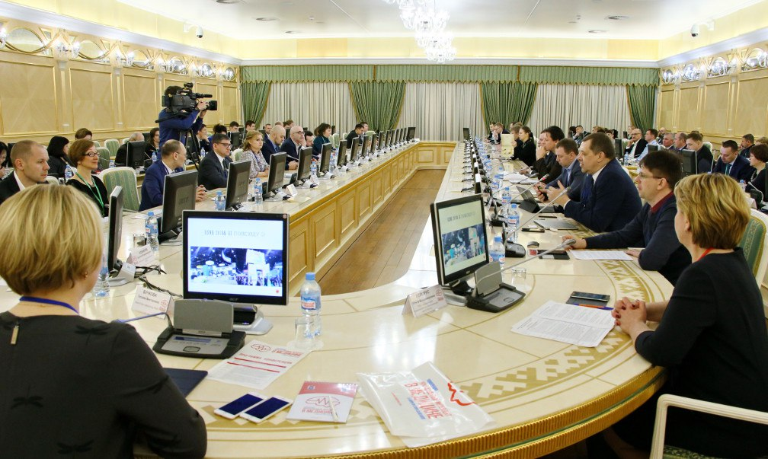
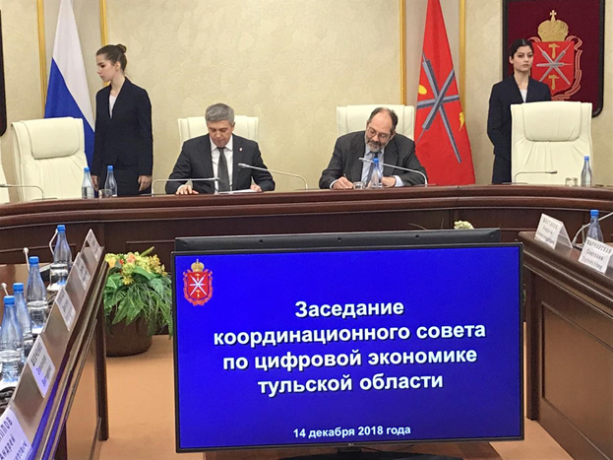
Деятельность Ассоциации – пилотные проекты
5 апреля 2019 г. в столице ЯНАО Салехарде прошла межрегиональная научно-практическая конференция «Искусственный интеллект в медицине».
На конференции подведут первые итоги пилотного проекта «Внедрение систем искусственного интеллекта для медицины», который ассоциация «Национальная база медицинских знаний» проводит совместно с руководителями здравоохранения Ямало-Ненецкого автономного округа.
Ассоциация НБМЗ подписала Соглашение о сотрудничестве с Тульской областью.
Первыми проектами в рамках подписанного соглашения будут пилотные проекты с двумя государственными медицинскими организациями, направленные на повышение доли злокачественных новообразований, выявленных на ранних стадиях.

Slide 23
Организация пилотного проекта
Выбор партнера по реализации проекта
Ассоциация разработчиков и пользователей искусственного интеллекта «Национальная база медицинских знаний» (Ассоциация НБМЗ)
16 октября 2018
Смотр проектов в области систем поддержки принятия врачебных решений (СППВР)
(Технопарк Сколково, Московский международный форум «Открытые инновации»)
12 декабря 2018
Соглашение о сотрудничестве в области здравоохранения между Ассоциацией НБМЗ и Правительством ЯНАО
• «Botkin.Ai»
автоматическое выявление патологических проявлений в рентгенологических исследованиях, КТ и МРТ, маммограмм
• «Webiomed»
автоматическая оценка показателей здоровья пациента
Выбор продуктов
26 декабря 2018
Приказ департамента здравоохранения о начале пилотного проекта по внедрению СППВР и методов искусственного интеллекта (ИИ) в сфере здравоохранения
Цель пилотного проекта
достижение ключевых задач здравоохранения по снижению смертности и заболеваемости и как следствие повышение продолжительности жизни
Задачи
получение практического опыта применения Систем СППВР на основе ИИ, оценка перспектив использования для региона
Направления
выявление факторов риска сердечно-сосудистых заболеваний: Муравленковская ГБ; Надымская ЦРБ
распознавание онкологических заболеваний по диагностическим изображениям: Салехардская ОКБ; Ноябрьская ЦГБ; Надымская ЦРБ; Новоуренгойская ЦГБ
Кураторы проекта
«Центр медицинской профилактики ЯНАО», главный врач Токарев С.А.
«Салехардская окружная клиническая больница», окружной онкологический центр, Партс С.А.
«Медицинский информационно-аналитический центр Ямало-Ненецкого автономного округа», директор Белорус О.В.
Ассоциация
«Национальная база
медицинских знаний
Правительство
Ямало-Ненецкого
Автономного округа

Slide 24
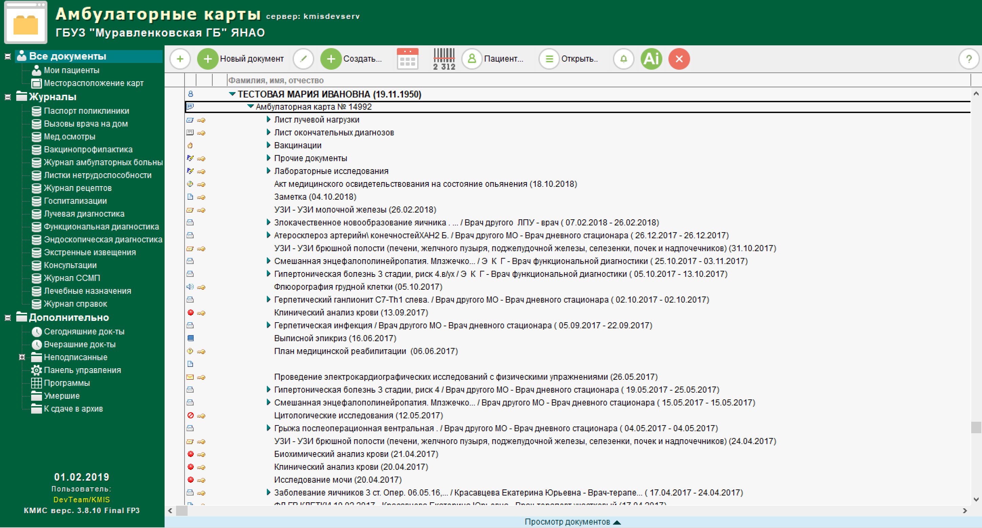
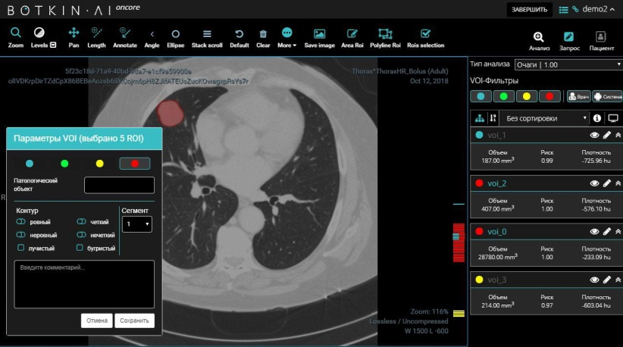
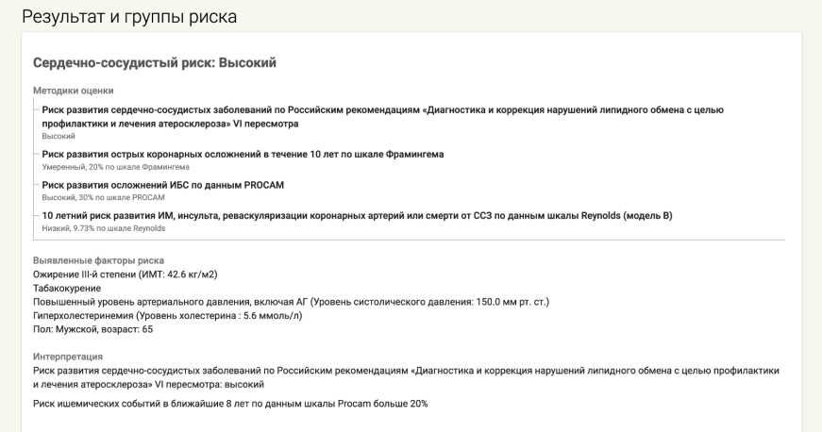
Регион на практике проверил работу Webiomed и Botkin.Ai
Система поддержки принятия врачебных решений Webiomed разработки компании «К-МИС», http://webiomed.ai/
Система анализа медицинских изображений Botkin.Ai компании «Интеллоджик, https://botkin.ai
24

Slide 25
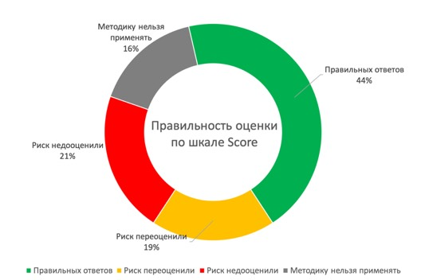
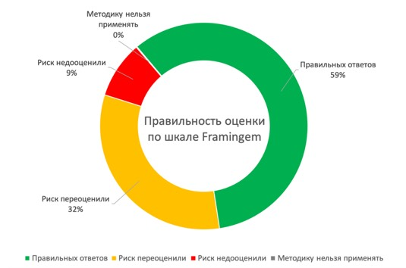
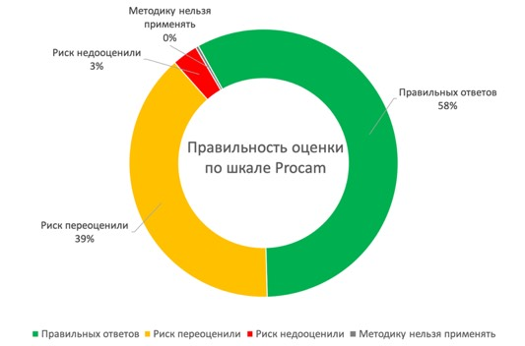
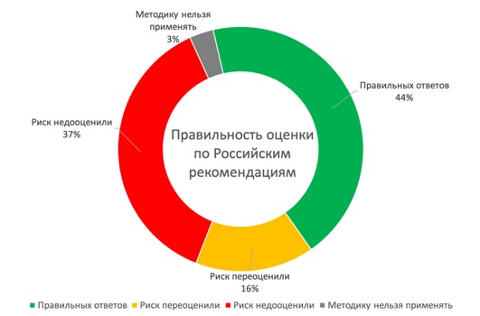
Мы получили обоснование для СППВР
Цель исследования
анализ точности оценки сердечно-сосудистых рисков практикующими врачами по сравнению с оценкой, которую дает система поддержки принятия врачебных решений Webiomed
100 деперсонифицированных анкет пациентов
Участники исследования
15 медицинских организаций
20 медицинских параметров в каждой анкете
97 врачей приняли участие в исследовании
1947 оцененных врачами анкет записано в БД исследования
7788 оценок риска дали врачи в ходе исследования
Мужчин: 12%, Женщин: 88%
Возраст: от 24 до 66 лет
Стаж работы: от 1 года до 42 лет
Методики
1. Риск смерти от сердечно-сосудистых заболеваний по шкале Score (Systematic Coronary Risk Estimation – систематическая оценка коронарного риска)
2. Риск коронарных осложнений (фатальный и нефатальный инфаркт миокарда, внезапная смерть) в ближайшие 10 лет по шкале Framingham
3. Риск ишемических событий в ближайшие 8 лет по шкале Procam
4. Российские рекомендации «Диагностика и коррекция нарушений липидного обмена с целью профилактики и лечения атеросклероза»
Материалы исследования
Участники по должностям
Score | Framingham | Procam
Российские рекомендации | Общие итоги правильности оценки рисков

Slide 26
Повысили точность работы систем
По мере анализа результатов и доработки алгоритмов, распределение пациентов по группам риска изменилось:
доля пациентов, у которых не удалось сделать оценку ЭМК снизилась с 14,2% до 4,9% (совершенствование извлечения признаков из ЭМК);
доля пациентов низкого риска снизилась с 63% до 49,3% (система стала лучше выявлять факторы риска и более правильно оценивать их в совокупности друг с другом);
доля пациентов очень высокого риска увеличилась с 11% до 28,6%.

Slide 27
Сравнили работу врача и СППВР
Оценки группы риска по ССЗ:
Webiomed выявил пациентов высокого риска в 6,9 раза больше, чем по данным карты диспансеризации
Webiomed в 60,8% случаев поставил оценку по шкале Score выше, чем по данным карты диспансеризации

Slide 28
Доказали клиническую эффективность
Такого быть не должно!
Здесь врач может ошибиться

Slide 29
Показали результат и ценность
1119 серий КТ грудной клетки по 402 пациентам
КТ по 45 пациентам – очаговые изменения
21 случай подтвержден
24 случая – ложноположительные
КТ без патологии 357 – заключения врача и ИИ совпали
Ложноотрицательных
заключений – 0
Просмотрено всего
Патология/Норма заключение ИИ
Повторный пересмотр врача-рентгенолога
Данные медицинской карты
19 пациентов ранее известны, получают лечения, 2 – вновь выявлены, направлены на консультацию торакального хирурга
Специфичность метода 46,7%
Высокая чувствительность метода – 100%
29

Slide 30
Итоги пилотного проекта в ЯНАО
получили образовательный эффект | показали реальное эффективное применение электронных медицинских карт и архивов изображений
поставили вопрос об уточнении алгоритма методики расчета рисков | предоставили дополнительный инструмент в помощь врачу без усложнения его работы

Slide 31
Национальный оператор биомедицинских данных
Ассоциация «Национальная база медицинских знаний» реализует пилотный этап создания «Национального оператора биомедицинских данных». Для его выполнения был создан Консорциум из нескольких компаний. В качестве опорной организации была выбрана АНО «Врачебная палата Федерального Медико-Биологического Агентства» (ФМБА РФ).
В состав консорциума также вошло ГБУЗ МО МОНИКИ им М.Ф.Владимирского, разработчики систем искусственного интеллекта и других, медицинских сервисов.

Slide 32
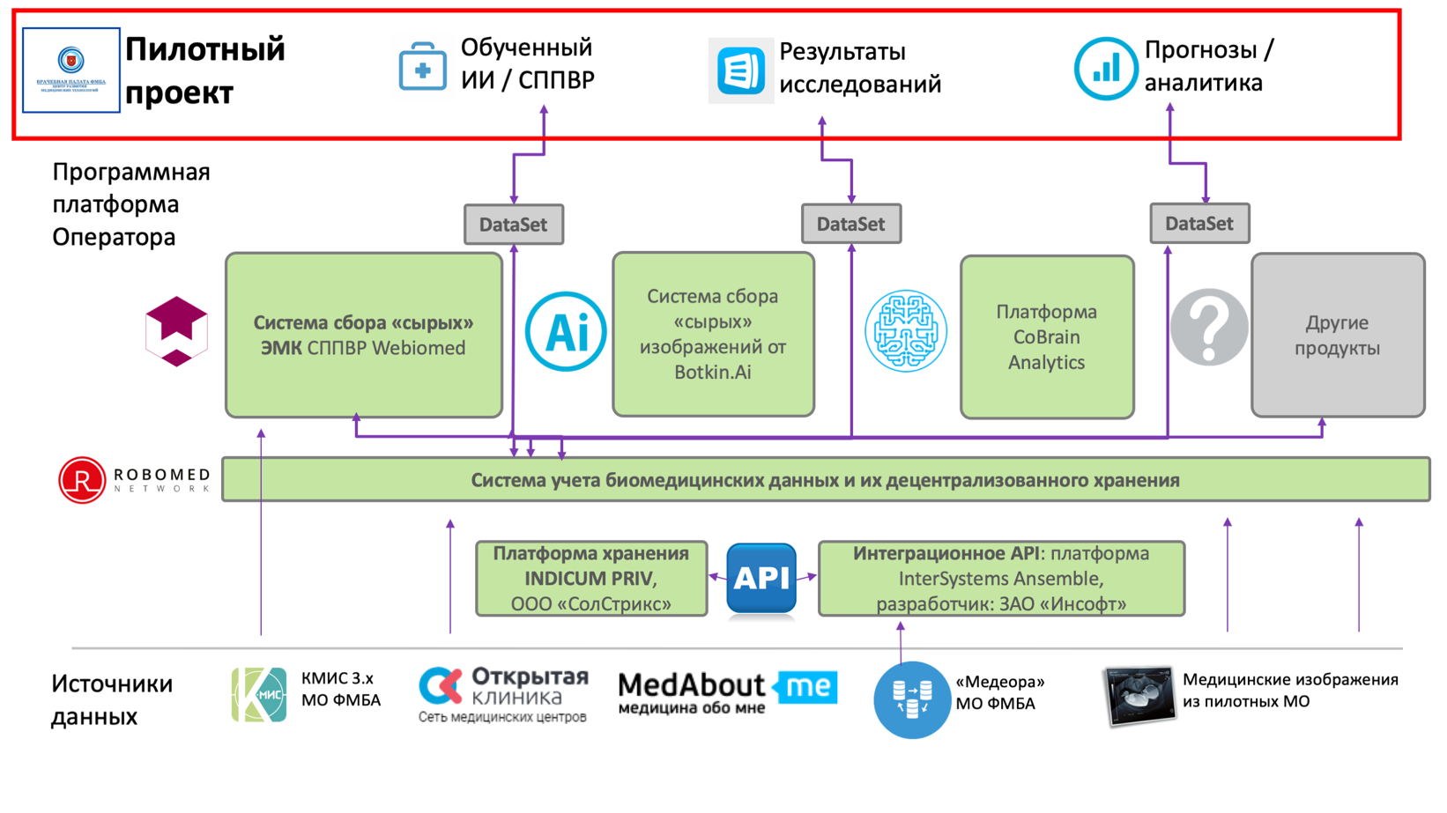
Национальный оператор биомедицинских данных

Slide 33
Сотрудничество сегодня будут подписаны соглашения с:
АУРД. Подписывает И.В.Бегтин. Фотосъемка.
14=05 – 14=10 подписание соглашения между НБМЗ и Ситисофт. Подписывает О.Г.Крохин. Фотосъемка.
14=10-14=15 подписание соглашения между НБМЗ и ФГБОУ ВО «Московский политехнический университет». Подписывает А.Ю.Филиппович. Фотосъемка.
14=15-14=20 подписание соглашения между НБМЗ и ФГОАУ ВО «Московский физико-технический институт (национальный исследовательский университет)». Подписывает Мелерзанов А.В. Фотосъемка.
14=20-14=25 подписание соглашения между НБМЗ и АРПП "Отечественный софт". Подписывает Лашин Р.Л. Фотосъемка.

Slide 34
Мероприятия

Slide 35
Ассоциация разработчиков и пользователей искусственного интеллекта в медицине «Национальная база медицинских знаний» http://nbmz.ru/
Зингерман Б.В. , директор
boriszing@gmail.com
+7-916-235-58-67

